Slide 1
«Python для продвинутых специалистов. Машинное обучение»
Презентация к итоговой аттестационной работе.
Модель по предсказанию аномалий
Гузин Сергей Вадимович
2024

Slide 2
Прототип сервиса для обнаружения аномалий в временных рядах данных ИТ-систем
Задача
Создать прототип сервиса для анализа временных рядов данных, который выявляет и отображает аномалии в работе современных ИТ-систем.
Система должна оперативно распознавать отклонения от нормы, включая непредсказуемые колебания в поведении системы.

Slide 3
Прототип сервиса для обнаружения аномалий в временных рядах данных ИТ-систем
Решение
В результате работы был создан Streamlit интерфейс, в котором можно загружать данные с произвольным количеством метрик, анализировать их, загружать в БД, и находить аномалии используя Isolation Forest.
Всего 4 шага для анализа данных
Шаг 1: Подготовка данных
Убедитесь, что файл данных телеметрии содержит колонку timestamp и метрики.
Загружайте данные через веб-интерфейс или напрямую в базу данных.
Шаг 2: Обнаружение аномалий
Выберите метрики для анализа.
Настройте параметр contamination для модели Isolation Forest.
При необходимости, протестируйте различные модели и выберите наиболее подходящую.
Шаг 3: Визуализация результатов
Проверьте корректность отображения временных рядов и аномалий.
Убедитесь, что отчеты содержат все необходимые данные.
Шаг 4: Скачивание и проверка отчетов
Скачайте отчет о аномалиях и проверьте его содержание.
Убедитесь, что в отчете присутствуют временные метки и типы аномалий.

Slide 4
Всего 1 команда для запуска всех компонентов проекта
docker-compose up --build
Приложение будет доступно на http://localhost:8501, а PostgreSQL на порту 5432.

Slide 5
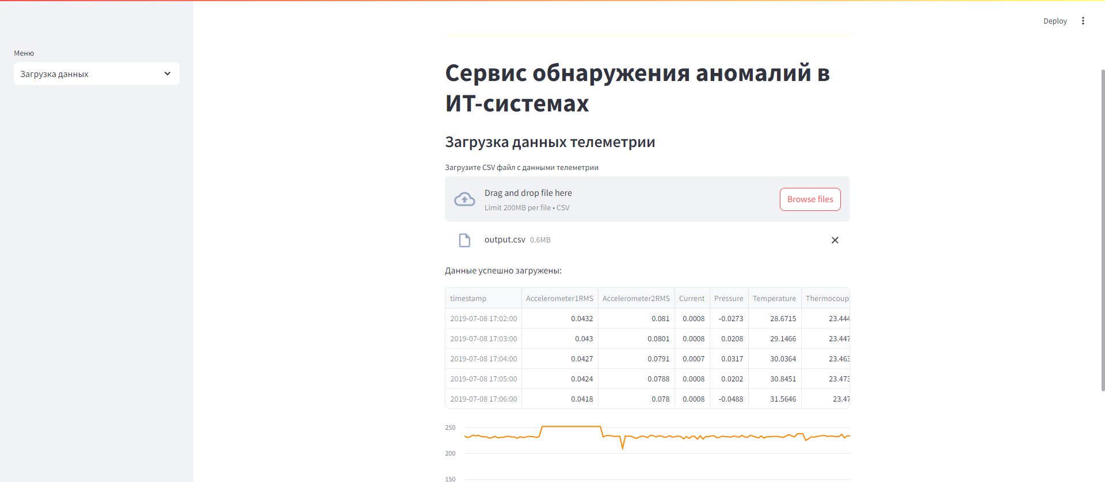
Подготовка и загрузка данных данных

Slide 6
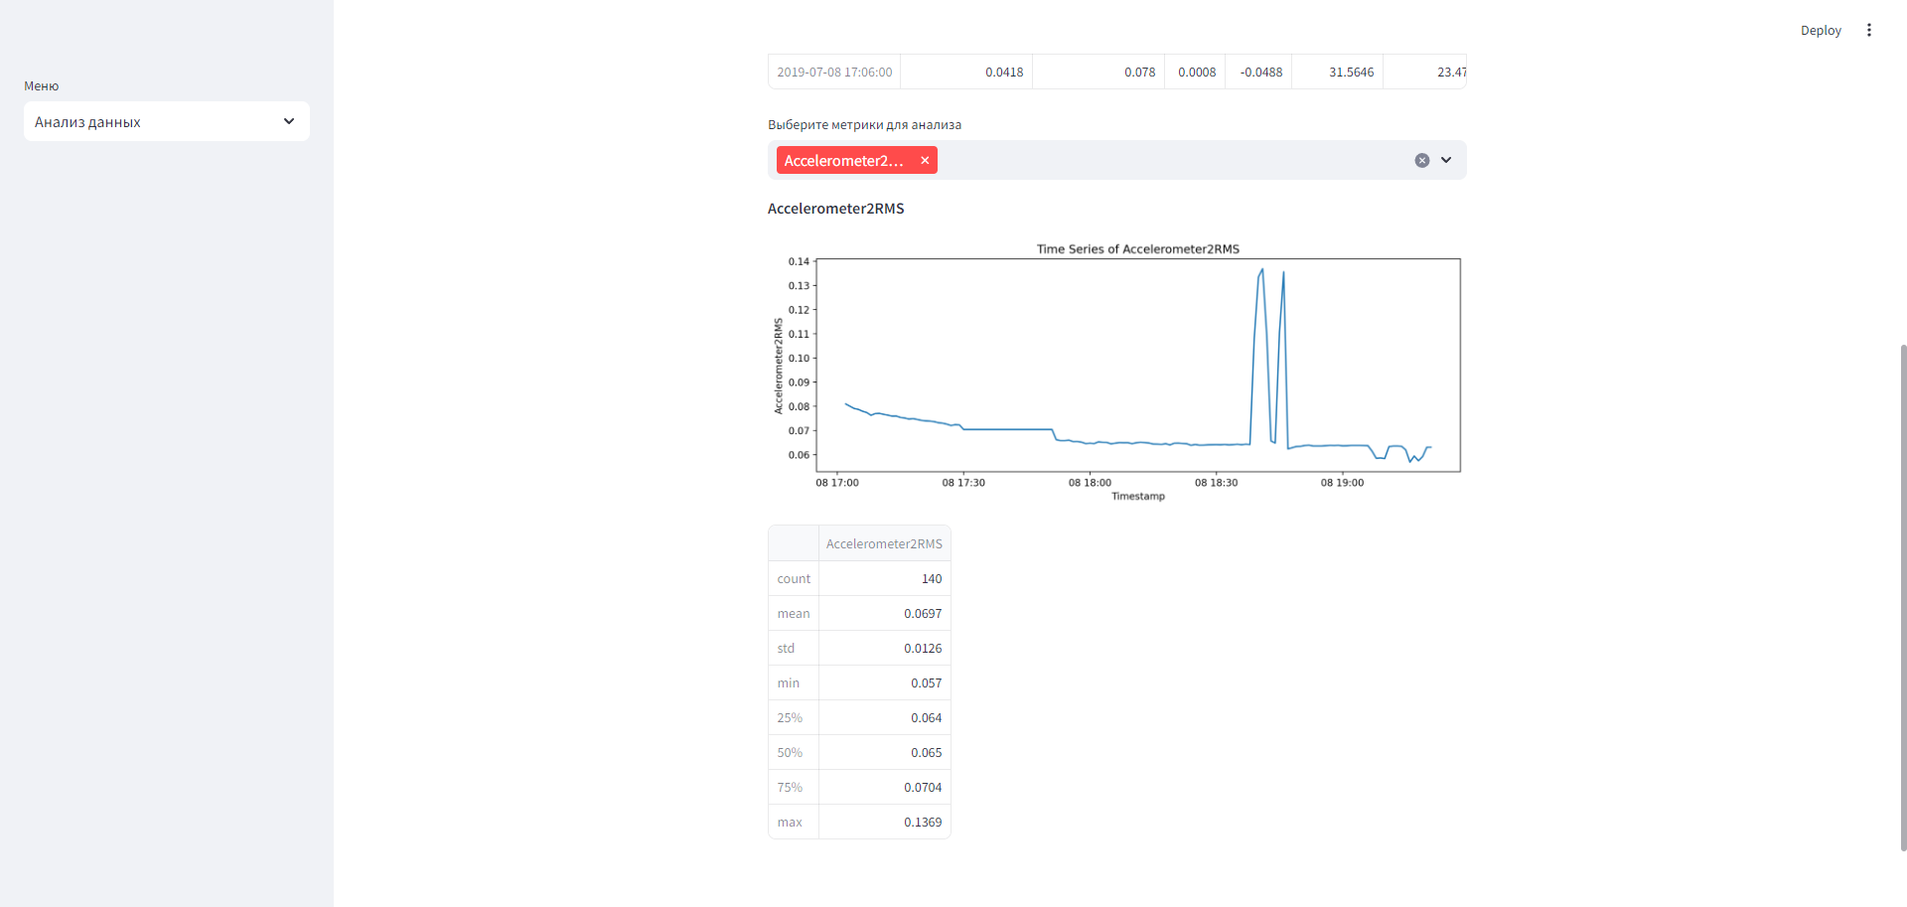
Просмотр и анализ данных

Slide 7
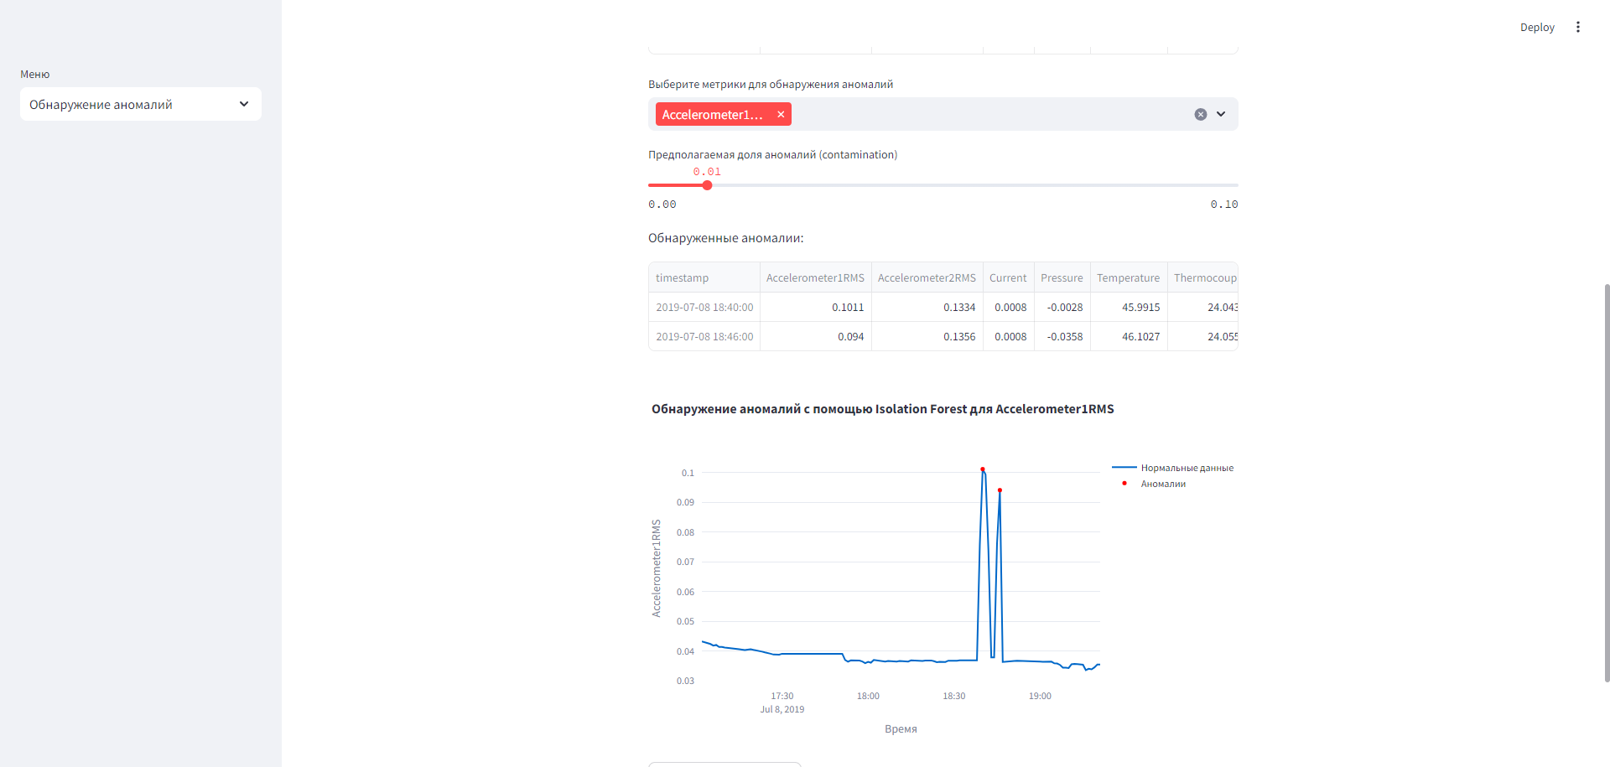
Обнаружение аномалий

Slide 8
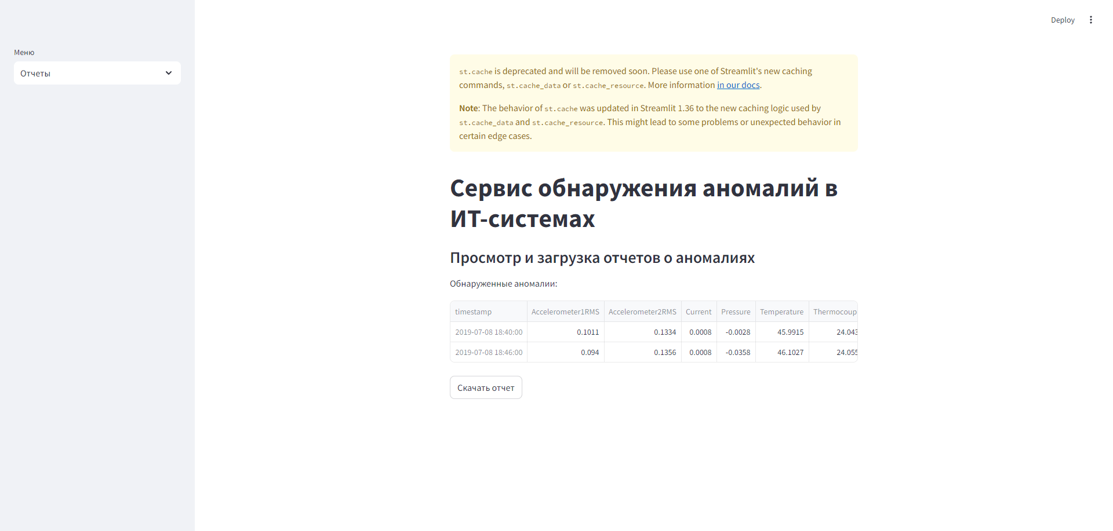
Выгрузка отчета по обнаруженным аномалиям

Slide 9
Итог
Мы получили сервис для запуска которого достаточно выполнить команду
docker-compose up --build
Приложение будет доступно на http://localhost:8501, а PostgreSQL на порту 5432. Так же доступен PGAdmin на порту 5050
Конфигурация подключения к PostgreSQL
DB_CONFIG = {
'user': 'anomaly_user',
'password': 'password123',
'host': 'postgres_container',
'port': '5432',
'database': 'anomaly_db'
}
Если мы хотим использовать датасет SKAB нужно использовать скрипт
transform.ipynb

Slide 10
+79262569556
Sergey.guzin@rt.ru

